Slide 1
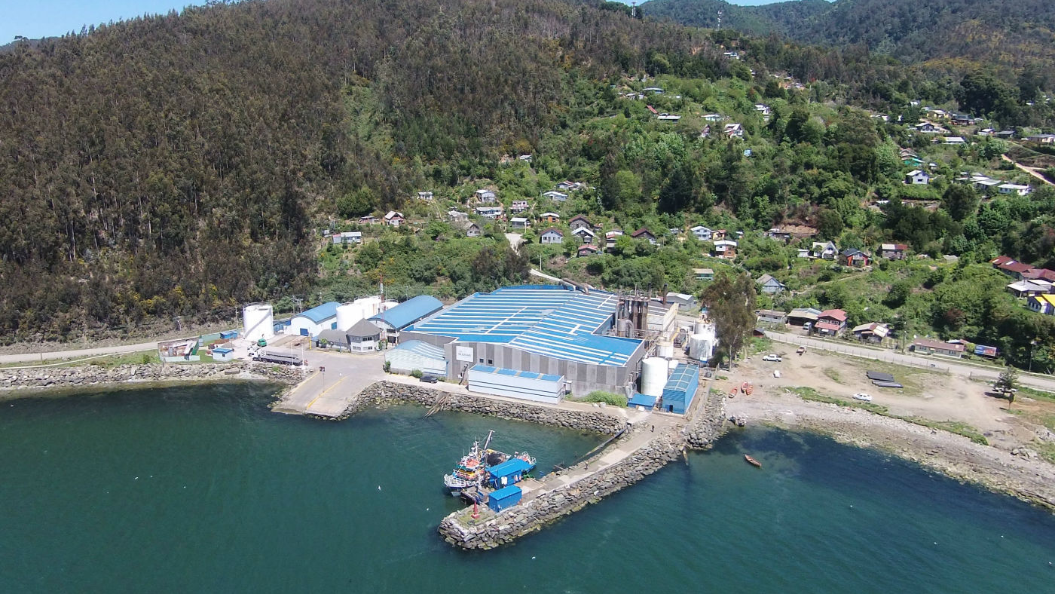
PRESENTACION TRABAJADORES DE LA INDUSTRIA PLANTA CORRAL
NUEVA LEY DE PESCA

Slide 2
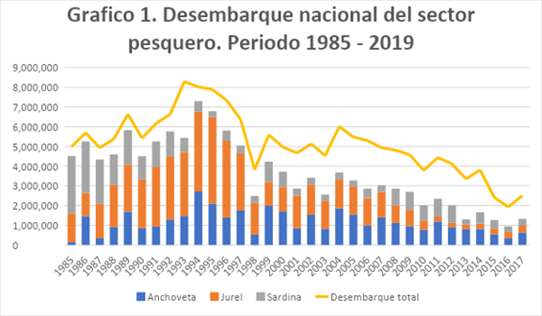
EVOLUCION EN EL TIEMPO
LOS TRABAJADORES DE PLANTA CORRAL, EN NUESTROS INICIOS NOS ENCONTRAMOS CON UN ESCENARIO DEMASIADO FAVORABLE EN CUANTO A CUOTAS PESQUERAS, RECORDEMOS QUE LOS PRIMEROS AÑOS TUVIMOS MAS DE 1000 TONELADAS DIARIAS DE PESCA, POR TEMPORADA Y QUE INCLUSO UN AÑO LLEGAMOS A LAS 120.000 TONELADAS ANUALES, TUVIMOS DESEMBARQUES INDUSTRIALES Y ARTESANALES TODOS LOS DÍAS, EN ESOS TIEMPOS CORRIA EL RUMOR DE QUE AL RITMO QUE LLEVABAMOS, EN UNOS 10 AÑOS NUESTRA FUENTE LABORAL DESAPARECERIA Y OCURRIRIA LO QUE PASO EN OTRAS ZONAS, VIVIAMOS CON UNA GRAN INCERTIDUMBRE EN LOS AÑOS VENIDEROS HASTA QUE LLEGO UN MINUTO QUE OCURRIO LO QUE LO QUE NUNCA HUBIERAMOS QUERIDO, EMPEZO A ESCASEAR LA PESCA.

Slide 3

AÑO 2012
ESTE AÑO MARCA UN IMPORTANTE ACONTECIMIENTO COMO TRABAJADORES, OCURRE LA FUSION DE PESQUERA ITATA Y PESQUERA GOLFO Y NACE BLUMAR, UNA IMPORTANTE ESTRATEGIA QUE NOS ASEGURO ESTABILIDAD EN UNOS TIEMPOS EN QUE LA INDUSTRIA PELIGRABA, POR LA DISMINUCION DE LA PESCA, YA EN EL 2013 SE PROMULGA LA NUEVA LEY DE PESCA QUE NOS DA UNA NUEVA MIRADA COMO TRABAJADORES PORQUE CUIDA DE MANERA EFICIENTE LOS RECURSOS, EN LOS AÑOS QUE VINIERON, VEMOS LOS ESTUDIOS CIENTIFICOS DEL BARCO ABATE MOLINA, COSA QUE NOSOTROS SEGUIMOS CON ATENCION PORQUE NOS DABA UNA MIRADA DE LA BIOMASA QUE TENEMOS DEL RECURSO, ESTOS ESTUDIOS PERMITIERON REGULAR LAS CUOTAS ANUALES QUE PODIAMOS PROCESAR POR AÑO EN NUETRA EMPRESA, INDEPENDIENTE DE LO BAJO DE LAS CUOTAS LOS PRIMEROS AÑOS NOS HIZO ESTAR MAS SEGUROS EN CUANTO A LO LABORAL PORQUE LLEGO LA ESTABILIDAD QUE TANTO ANHELABAMOS Y NOS PERMITIO QUE SE PUEDA RECUPERARA EL RECURSO.

Slide 4
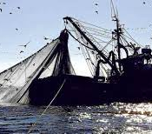
ACTUALIDAD
EN LA ACTUALIDAD LOS TRABAJADORES DE LA INDUSTRIA DE LA REGION DE LOS RIOS TENEMOS LA SEGURIDAD DE QUE LOS RECURSOS ESTAN MUY BIEN CUIDADOS, PORQUE SABEMOS QUE HAN CRECIO DE MANERA SUSTENTABLE EN EL TIEMPO, ES POR ESTO QUE SOLICITAMOS QUE LA CUOTA ANUAL SEA OTORGADA DE ACUEDO A LOS ESTUDIOS QUE SE REALIZAN AÑO A AÑO, NO ENTENDEMOS LO QUE SUCEDE EN OTRAS REGIONES, QUE TIENEN CUOTAS ELEVADAS Y TIENEN POCA BIOMASA Y NOSOTROS TENEMOS POCA CUOTA Y HARTA BIOMASA, ESTO LLEVA A QUE DE OTRAS REGIONES NOS VENDAN PESCA Y QUE SEA EXTRAIDA EN NUESTRA REGION, LO QUE NO ES MALO, PERO SI TENEMOS MAS RECURSO ES ILOGICO QUE USUFRUCTEN CON LO QUE PERTECE A LA REGION.

Slide 5
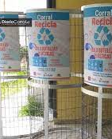
MEDIO AMBIENTE
COMO TRABAJADORES, HEMOS VISTO COMO EN NUESTRA EMPRESA A EVOLUCIONADO EN ESTE TEMA TANTO QUE A HECHO MAS DE LO QUE DICTA LA LEY, DESTACAMOS LA PREOCUPACION HACIA LA COMUNIDAD, UN EJEMPLO DE LO QUE HABLAMOS ES LA IMPLEMENTACION DE UNA PLANTA DE OZONO PARA DISMINUIR LOS OLORES, EL TEMA DE RECICLAJE DE BATERIAS Y PILAS EN TODA LA COMUNA DE CORRAL, TENEMOS HASTA COMPOSTAJE CON RECIDUOS QUE GENERA NUESTRO CASINO, RECICLAMOS LOS RECIDUOS PLASTICOS Y DE PAPEL QUE GENERAMOS, DEBE SER INCORPORADO EN LA LEY, EL RECICLAJE.

Slide 6
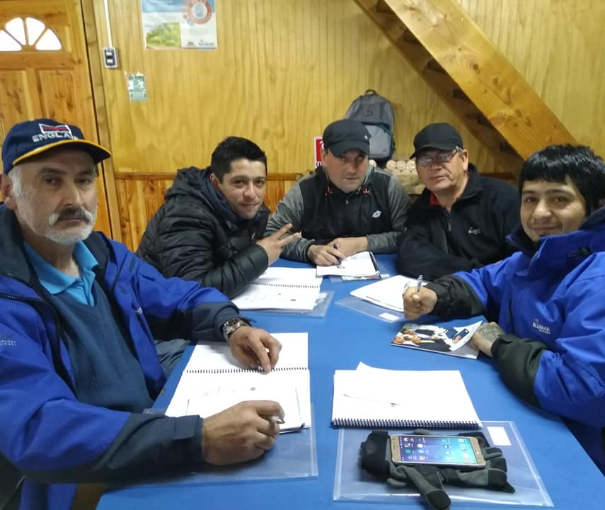
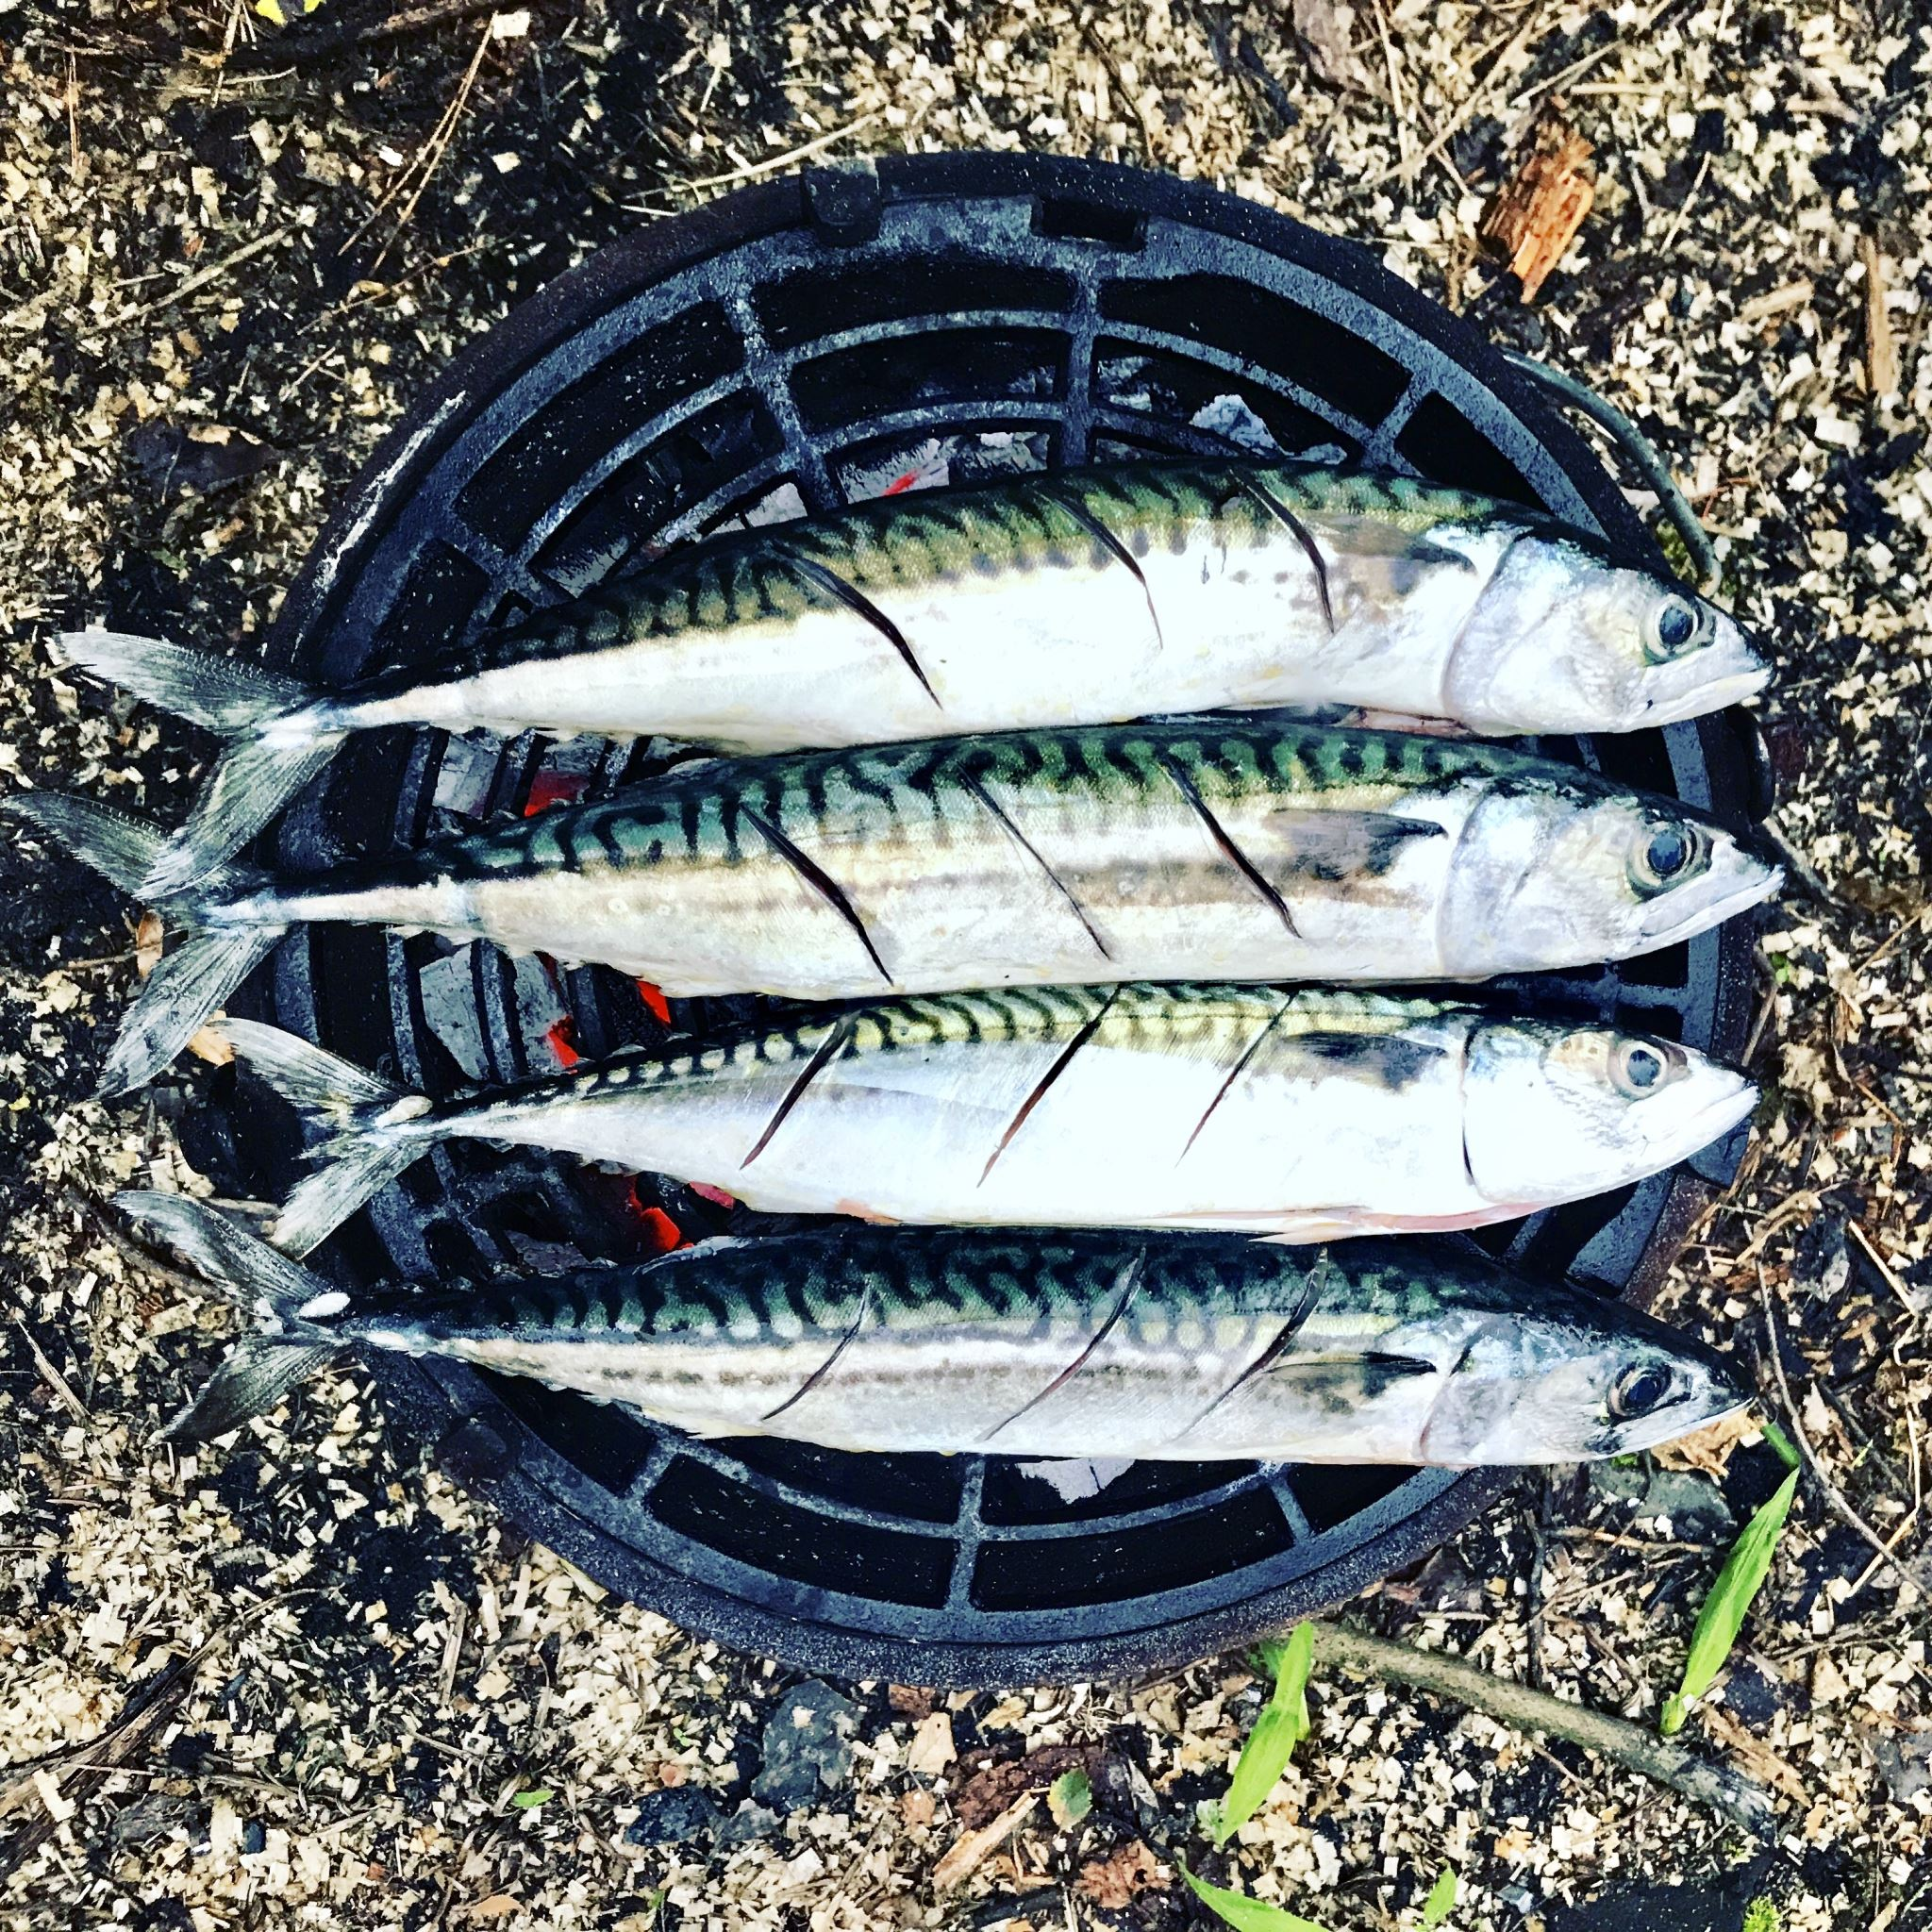
CAPACITACIONES
EL AÑO 2017, RECIBIMOS VARIAS INVITACIONES DE LA SUBPESCA, DONDE NOS CAPACITARON COMO DIRIGENTES PARA PODER POSTULAR A LOS RECURSOS DE LA LEY DE PESCA Y CAPACITAR A NUESTROS ASOCIADOS, ESTOS CURSOS QUE REALIZAMOS TUBIERON MUY BUENA ACEPATCION POR PARTE DE LOS TRABAJADORES, DONDE VARIOS EN TEMPORADAS BAJAS TRAJAN EN ESTOS RUBROS, TAMBIEN LOS AÑOS QUE POSTULABAMOS GANAMOS SIEMPRE LOS RECURSOS, LOS CURSOS QUE ALCANSAMOS A REALIZAR FUERON DE ELECTRICIDAD 2018 Y GASFITERIA 2019, Y QUEDAMOS ESTANCADOS PORQUE LLEGO LA PANDEMIA, QUEREMOS QUE EN LA NUEVA INICITIVA SEAN INCLUIDOS LOS RECURSOS PARA LOS TRABAJADORES Y EX TRABADORES, PERO TAMBIEN EXISTAN PARA LA FAMILIA DIRECTA DE LOS TRABAJADORES.

Slide 7
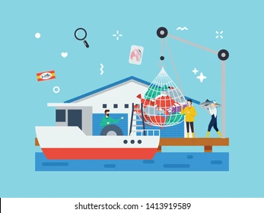
QUEREMOS SER RECONOCIDOS Y SER CONSIDERADOS COMO TRABAJO PESADO
QUEREMOS QUE SEA INCORPORADO EN EL NUEVO PROYECTO DE LEY, TODOS LOS TRABAJADORES DE LA INDUSTRIA SE NOS DESCUENTEN POR TRABAJOS PESADOS DE LA LEY 19.404, YA QUE NOSOTROS ESTAMOS DIRECTAMENTE RELACIONADOS CON LA PESCA Y SE NOS RECONOSCA QUE SOMOS LA CONTINUACION DE LA CADENA DE EXTRACCION Y QUE HEMOS TENIDO UN DESGASTE EXECIVO CON LAS CONDICIONES CLIMATICAS DE CALORES, FRIOS Y TRASNOCHES , SI BIEN LA EMPRESA SE PREOCUPAN DE ESTO ENTREGANDO SIEMPRE LOS ELEMENTOS DE EPP, IGUAL SE PORODUCE DESGASTE FISICO Y MENTAL.

Slide 8
CONSEJOS ZONALES DE PESCA
COMO REPRESENTANTE DE TRABAJADORES DE LA INDUSTRIA, ME GUSTARIA QUE LOS CONSEJOS ZONALES DE PESCA A NIVEL NACIONAL TENGAN MAYOR INFLUENCIA E INGERENCIA, NO SOLO DAR ACOTACIONES, QUE AVECES NI SIQUIERA SON TOMADAS EN CUENTA, PARA CUALQUIER REFORMA DE LA NUEVA LEY DE PESCA DEBEMOS ESTAR PRESENTES, YA QUE NOSOTRO ESTAMOS SIEMPRE ATENTOS A CUIDAR Y DAR ESTABILIDAD A LOS CIENTOS DE FAMILIAS QUE DEPENDEN DE ESTA NUEVA LEY, DEBEN INCLUIRCE LOS CONCEJOS ZONALES CON MAYORE ATRIBUCIONES.

Slide 9

APLICACIÓN DE TECNOLOGIA PARA CUIDAR EL RECURSO
COMO TRABAJADORES QUEREMOS QUE SE MANTENGAN LOS IMPLEMENTOS TECNOLOGICOS Y FISCALIZACIONES DE LAS AUTORIDADES EN LAS LANCHAS ARTESANALES :
POSECIONADORES SATELITALES
CAMARAS A BORDO
OBSERVADORE CIENTIFICOS DE IFOP
100% LA CERTIFICACION DE SERNAPESCA EN LOS DESEMBARQUES

